Slide 1
Jabatan Hal Ehwal Agama Terengganu
KHUTBAH MULTIMEDIA
Siri : 49 / 2024
4 Jamadilakhir 1446 H : 6 Disember 2024
GENERASI MUDA PEWARIS KHAIRA UMMAH
http://e-khutbah.terengganu.gov.my

Slide 2
Pujian Kepada Allah SWT
الْحَمْدُ لِلّٰهِ
Segala puji-pujian hanya bagi Allah SWT

Slide 3
Syahadah
أَشْهَدُ أَنْ لَا إِلٰهَ إِلَّا اللهُ وَحْدَهُ لَا شَرِيْكَ لَهُ،
وَأَشْهَدُ أَنَّ مُحَمَّدًا عَبْدُهُ وَرَسُولُهُ لَا نَبِيَّ بَعْدَهُ.
Aku bersaksi bahawa tiada Tuhan melainkan Allah, Yang Maha Esa,
tiada Sekutu Bagi-Nya,
Dan aku bersaksi bahawa Muhammad adalah Hamba-Nya dan Utusan-Nya, tiada lagi Nabi selepasnya.

Slide 4
Selawat Ke Atas Nabi Muhammad SAW
اللّٰهُمَّ صَلِّ وَسَلِّمْ عَلَى نَبِيِّنَا مُحَمَّدٍ وَعَلَى آلِهِ وَأَصْحَابِهِ.
Ya Allah, selawat dan salam ke atas junjungan kami Muhammad, Keluarganya dan para Sahabatnya

Slide 5
Pesanan Takwa
اِتَّقُوا اللهَ
“Bertaqwalah kepada Allah”

Slide 6
TAJUK
KHUTBAH
HARI INI
GENERASI MUDA PEWARIS KHAIRA UMMAH
4 JAMADILAKHIR 1446H / 6 DISEMBER 2024

Slide 7
Generasi muda, belia, remaja dan anak-anak merupakan aset berharga bagi sesebuah masyarakat
Pelapis yang bakal meneruskan kepimpinan dan agenda pembangunan umat pada masa mendatang

Slide 8
Usia remaja dan zaman muda peringkat terbaik dalam kehidupan seseorang yang dipenuhi dengan kekuatan fizikal dan minda, kecerdasan intelek, kesihatan dan kesejahteraan.

Slide 9
Sabda Nabi SAW :
Maksudnya: Seorang mukmin yang kuat itu lebih baik dan lebih dicintai Allah daripada mukmin yang lemah. Tapi pada setiap mereka ada kebaikannya. Kerana itu, bersungguhlah dalam segala perkara yang bermanfaat, mohonlah pertolongan daripada Allah swt dan janganlah berputus asa
(Hadis Riwayat Muslim)

Slide 10
Kemajuan sesebuah negara dan kecemerlangan sesuatu masyarakat dilihat pada penglibatan para pemudanya
Pemuda dan pemudi lemah dan lesu, negara bakal mundur dan beban kepada masyarakat

Slide 11
Saidina Ali bin Abi Talib RA, Usamah bin Zaid RA, Sultan Muhammad al-Fateh dan lain-lain telah menyumbang kepada kegemilangan Islam dan umatnya melalui kebijaksanaan, sumbangan idea dan usaha mereka kepada ummah. Mereka sanggup berkorban jiwa dan raga untuk Islam.
TOKOH –TOKOH PEMUDA

Slide 12
WAHAI PEMUDA
DAN PEMUDI ISLAM !
Bersedialah untuk terus memikul tanggungjawab masyakarat dalam membina kehebatan dan memberikan sumbangan tenaga bagi menjayakan kehebatan negara ini.
SERUAN KHATIB

Slide 13
HARI INI
Sebahagian pemuda dan pemudi
telah menunjukkan kejayaan dan sumbangan kepada negara
dalam pelbagai aspek antaranya bidang sukan, pendidikan dan keusahawanan

Slide 14
NAMUN BEGITU, MASIH TERDAPAT SEGELINTIR YANG ALPA DAN TIADA HALATUJU HIDUP
MENJADIKAN KEHIDUPAN SEMATA-SEMATA BAGI MEMENUHI KEINGINAN NAFSU SAHAJA
TIDAK MEMPEDULIKAN SURUHAN ATAU LARANGAN ALLAH SWT.
TIDAK MEMIKIRKAN TENTANG NASIB KELUARGA SENDIRI, APATAH LAGI MASYARAKAT ATAU BANGSA

Slide 15
Firman ALLAH SWT :
Maksudnya: Dan (ingatlah) Aku tidak menciptakan jin dan manusia melainkan untuk mereka menyembah dan beribadat kepadaKu.
(surah al-Zariyat ayat 56)

Slide 16
Kemajuan dan kejayaan hidup sebenar adalah berpaksikan kepada acuan agama yang diredai oleh ALLAH
Mendukacitakan apabila pembentukan sahsiah diabaikan dan nilai yang bertentangan dengan ajaran dan dasar Islam itu dijadikan prinsip dalam kehidupan.

Slide 17
Sedarkah diri kita bahawa Allah SWT sering kali mengaitkan keimanan dengan amalan soleh. Keduanya adalah saling berkaitan yang tidak dapat dipisahkan antara satu sama lain.

Slide 18
Firman ALLAH SWT :
Maksudnya: Sesungguhnya orang-orang yang beriman dan mengerjakan amal yang soleh, serta tunduk taat menunaikan ibadat kepada Tuhan mereka dengan khusyuk, mereka itulah ahli Syurga, mereka kekal di dalamnya. .
(Surah Hud ayat 23)

Slide 19
Bagi melahirkan
pemuda-pemudi yang hebat dan menjadi harapan masyarakat
Semua pihak, perlu berperanan dalam mendidik, memantau dan memberi sokongan terhadap golongan muda
Dekatilah dan bersahabatlah dengan mereka dengan penuh hikmah dan tunjukkanlah contoh teladan yang baik

Slide 20
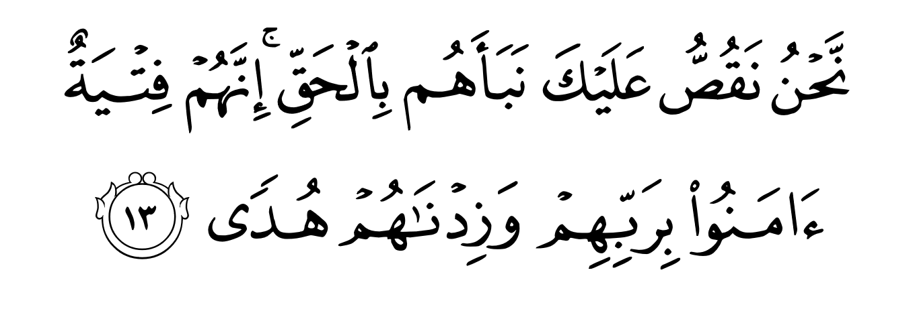
أعُوذُ بِاللهِ مِنَ الشَّيْطَانِ الرَّجِيمِ
Maksudnya : Kami ceritakan kepadamu hal mereka dengan benar; sesungguhnya mereka itu pemuda yang beriman kepada Tuhan mereka, dan Kami tambahi mereka dengan hidayah petunjuk.
(Surah al-Kahfi : 13)

Slide 22
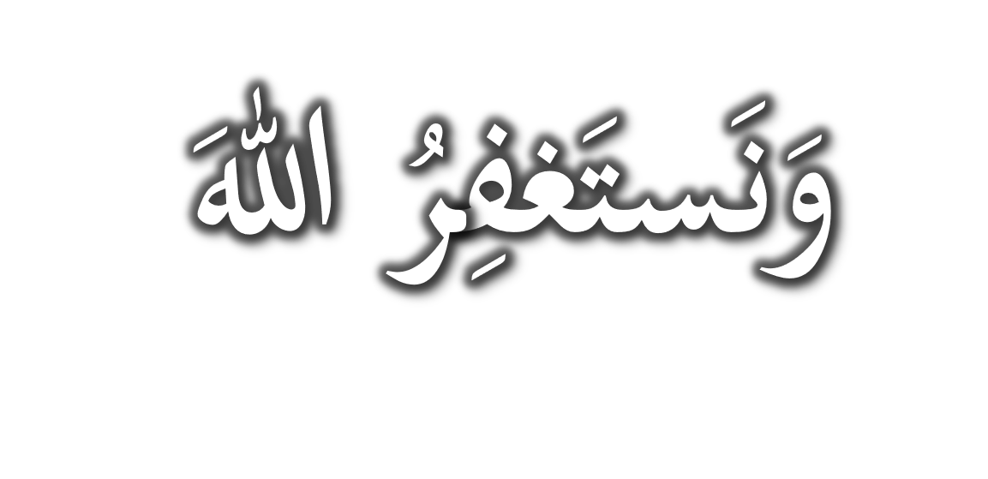
Doa Antara Dua Khutbah

Slide 23
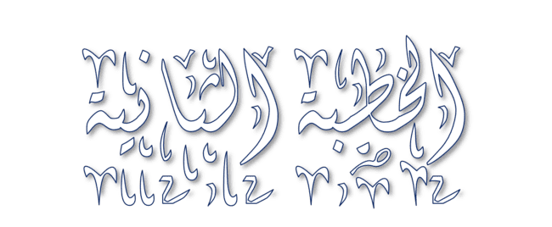

Slide 24
Pujian Kepada Allah S.W.T.
الْحَمْدُ لِلّٰهِ
Segala puji-pujian hanya
bagi Allah S.W.T.

Slide 25
Syahadah
وَأَشْهَدُ أَن لَّا إِلٰهَ إِلَّا اللهُ وَحْدَهُ لَا شَرِيْكَ لَهُ، وَأَشْهَدُ أَنَّ سَيِّدَنَا مُحَمَّدًا عَبْدُهُ وَرَسُوْلُهُ.
Dan aku bersaksi bahawa sesungguhnya tiada tuhan melainkan Allah, Yang Maha Esa, tiada sekutu bagi-Nya, dan juga aku bersaksi bahawa junjungan kami (Nabi) Muhammad (S.A.W) hamba-Nya dan rasul-Nya.

Slide 26
Selawat Ke Atas
Nabi Muhammad S.A.W
اللّٰهُمَّ صَلِّ وَسَلِّمْ وَبَارِكْ عَلَى سَيِّدِنَا مُحَمَّدٍ، وَعَلَى آلِهِ وَأَصْحَابِهِ أَجْمَعِيْنَ.
Ya Allah, cucurilah rahmat, kesejahteraan dan keberkatan ke atas junjungan kami (Nabi) Muhammad (S.A.W) dan ke atas keluarganya dan sekalian para Sahabatnya.

Slide 27
Seruan Taqwa
اتَّقُوا اللهَ فَقَدْ فَازَ الْمُتَّقُوْنَ
Bertaqwalah kepada Allah dengan sebenar-benarnya, sesungguhnya berjayalah orang-orang yang bertaqwa.

Slide 28
PERINGATAN
Marilah sama-sama kita imarahkan masjid ini dengan menunaikan solat berjemaah. Sesungguhnya solat berjemaah mempunyai banyak fadhilat dan hikmahnya. .

Slide 29
PERINGATAN
Janganlah tuan-tuan menangguh-nangguhkan untuk datang ke masjid.

Slide 30
PERINGATAN
Bawalah anak-anak kita, ajaklah jiran tetangga dan ahli qaryah kita untuk sama-sama mengimarahkan masjid ini.

Slide 31
PERINGATAN
Mudah-mudahan usaha kita ini mendapat rahmat, keampunan dan keredhaan daripada Allah di dunia dan akhirat.

Slide 32
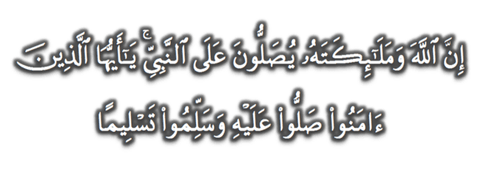
Seruan
Memperbanyakkan ucapan selawat dan salam kepada Rasulullah SAW
(Surah Al-Ahzab : Ayat 56)
“Sesungguhnya Allah Taala Dan Para MalaikatNya Sentiasa Berselawat Ke Atas Nabi (Muhammad).
Wahai Orang-orang Beriman! Berselawatlah Kamu
Ke Atasnya Serta Ucapkanlah Salam Sejahtera Dengan Penghormatan Ke Atasnya Dengan Sepenuhnya”.

Slide 33
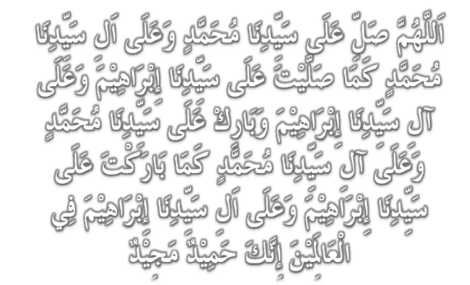
Selawat

Slide 34
DOA

Slide 35
DOA

Slide 36
Ya Allah…
Peliharakanlah
Kebawah Duli Yang Maha Mulia Raja Kami
Al-Wathiqu Billah Sultan Mizan Zainal Abidin Ibni Al-Marhum Sultan Mahmud
Al-Muktafi Billah Shah,
Limpahkanlah RahmatMu Untuk Baginda,
Juga Untuk Sultanah Nur Zahirah
Sultanah Terengganu
Dan Peliharakanlah Putera Puteri,
Ahli Keluarga, Keturunan dan Kerabat Baginda

Slide 37
Ya Allah…
Peliharakanlah Para Ulama’,
Semua Pembesar, Hakim-Hakim,
Pegawai Kerajaan dan Rakyat Jelata Baginda
Dari Kalangan Orang Islam dan
Mereka Yang Beriman Lelaki dan Perempuan
Di Dunia dan Akhirat Dengan Segala RahmatMu,
Wahai Allah Yang Maha Penyayang.
Ya Allah…
Peliharakanlah Juga Raja Muda Kami
Tengku Muhammad Ismail Ibni
Al-Wathiqu Billah Sultan Mizan Zainal Abidin

Slide 38
DOA

Slide 39
DOA …
Ya Allah,
Teguhkanlah Iman kami dalam menempuh segala mehnah dan ujianMu, Kekalkanlah keamanan, keselamatan dan kesejahteraan kepada negara kami Malaysia dan negeri kami Terengganu Darul Iman, Jadikan negeri kami ini negeri yang aman. Jauhi negeri kami daripada sebarang musibah, perpecahan dan huru hara.

Slide 40
DOA …
Ya Allah,
Cemerlangkanlah pendidikan anak-anak kami, Tambahkanlah ilmu yang bermanfaat kepada mereka, suburkanlah jiwa mereka dengan akhlak yang mulia dan terpuji, Jadikanlah anak-anak kami pemimpin dalam kalangan orang yang bertakwa.

Slide 41
DOA …
Ya Allah,
Anugerahilah keberkatan kepada para pembayar zakat dan pewakaf MAIDAM. Semoga Allah SWT mengurniakan ganjaran ke atas apa yang diberikan dan memberi keberkatan ke atas harta yang berbaki..

Slide 42
DOA …
Ya Allah,
Anugerahkan pertolongan dan bantuanMu untuk saudara kami di Palestin. Berikanlah ketabahan dan kekuatan kepada mereka dalam menghadapi kekejaman rejim zionis. Peliharakanlah bumi Baitul Maqdis dan seluruh saudara kami di sana.
Amin Ya Rabbal alamin

Slide 43
DOA PENUTUP…
Kurniakanlah Kepada Kami Kebaikan Di Dunia Dan Kebaikan Di Akhirat Serta Hindarilah Kami Dari Seksaan Neraka

Slide 44
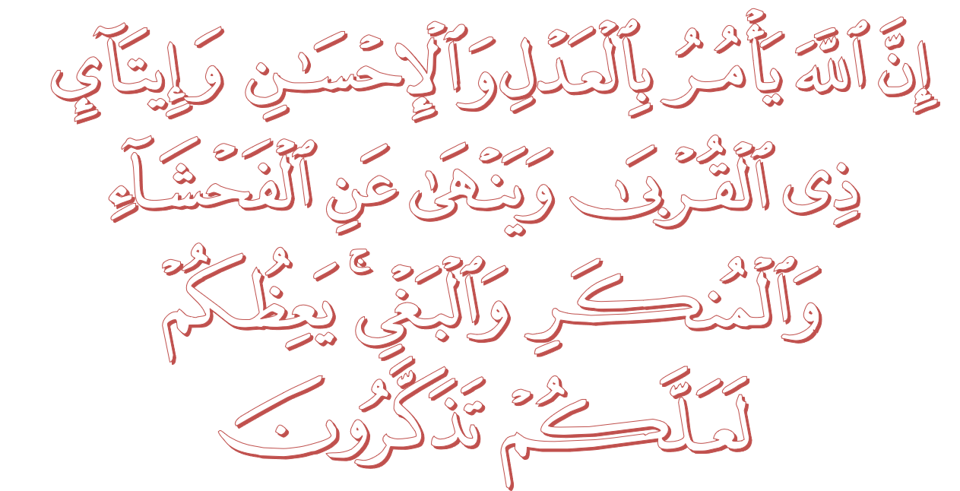
عِبَادَ اللهِ!

Slide 46
قُوْمُوْا إِلَى صَلاتِكُمْ،
يَرْحَمْكُمُ الله

